Slide 1
Визначення різних підходів до обробки пропущених значень та визначення невизначеності у великих наборах даних
Виконав:
Студент групи КН-314
Спеціальності 122 ‘Комп’ютерні Науки’
Печьонкін Максим
Керівник: к. е. н. доц. Бойко Н.І.

Slide 2
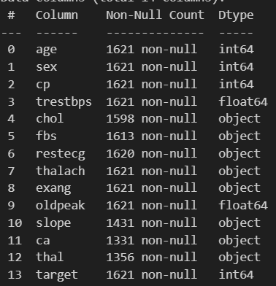
Актуальність дослідження
NaN
Обробка пропущених значень стає критичними завданнями для забезпечення точності аналізу даних і побудови надійних моделей машинного навчання.

Slide 3
Мета та Завдання
Метою цієї роботи є визначення та порівняння різних підходів до обробки пропущених значень і визначення невизначеності у великих наборах даних, а також оцінка ефективності цих підходів у машинному навчанні.
Вивчити існуючі методи обробки пропущених значень: провести детальний огляд сучасних методів, що використовуються для обробки пропущених значень у великих наборах даних.
Оцінити ефективність методів: визначити, які методи обробки пропущених значень є найбільш ефективними в різних контекстах і наборах даних.
Виявити моделі машинного навчання, що найкраще працюють з великими наборами даних, тобто порівняти ефективність різних моделей машинного навчання.
Розробити рекомендації на основі проведеного аналізу для роботи з великими обсягами даних.

Slide 4
ЕТАПИ виконання роботи
Missing Values
Аналіз літературних джерел.
Вибір методів машинного навчання.
Збір та підготовка набору даних.
Застосування 5 методів обробки пропущених значень.
Аналіз результатів і порівняння ефективності методів.
Формулювання висновків та рекомендацій.

Slide 5
Опис наборів даних
 | Heart Attack Dataset | Covid-19 Dataset | Diabetes Prediction Dataset
Містить даних | 1622 | 1048575 | 70692
К-сть стовпців | 14 | 21 | 21

Slide 6
HEART ATTACK DATASET
Ім’я колонки | Пояснення значення
Age | Вік
Sex | Стать
Cp | Тип болю в грудях
Trbps | Артеріальний тиск
Chol | Холестирин
Fbs | Рівень цукру
Restecg | Електрокардіографія
Thalach | Макс. частота серцевих скорочень
Exng | Стенокардія
Oldpeak | Електрокардіографічних хвиль
Slp | СТ-сегмент
Caa | Кількість великих судин
Thall | Частота серцевих скорочень
Target | Цільова колонка

Slide 7
Covid-19 DATASET
Ім’я колонки | Пояснення значення
Sex | Стать.
Age | Вік.
Classification | Результати тесту на COVID.
Patient type | Тип догляду за пацієнтом в медичному закладі.
Pneumonia | Чи має пацієнт запалення повітряних мішків.
Pregnancy | Вагітність.
Diabetes | Діабет.
COPD | Хронічна обструктивна хвороба легень.
Asthma | Показник астми.
Inmsurp | Мунодепресія.
Hypertension | Показник гіпертонії.
Cardiovascular | Показник, чи має пацієнт захворювання серця чи судин.
Renal chronic | Чи має пацієнт хронічну ниркову хворобу.
Other disease | Інші захворювання.
Obesity | Ожиріння.
Tobacco | Показник тютюну.
USMER | Показує, чи отримував пацієнт лікування в медичних одиницях першого, другого чи третього рівня.
Medical unit | Тип установи Національної медичної системи, яка надавала догляд.
Intubed | Чи був пацієнт підключений до апарату штучної вентиляції легень.
Icu | Чи прийнятий до відділення інтенсивної терапії.
Date died | Смерть пацієнта.

Slide 8
Diabetes prediction dataset
Ім’я колонки | Пояснення значення
Diabetes_binary | Показник наявності діабету
HighBP | Наявності високого артеріального тиску
HighChol | Високий рівень холестерину
CholCheck | Показник проведення перевірки рівня холестерину.
BMI | Ступінь ожиріння
Smoker | Куріння
Stroke | Інсульт
HeartDiseaseorAttack | Наявність серцево-судинних захворювань або серцевого нападу
PhysActivity | Показник фізичної активності
Fruits | Кількість споживаних фруктів
Veggies | Кількість споживаних овочів
AnyHealthcare | Показник доступності будь-якої медичної допомоги
HvyAlcoholConsump | Показник важкого споживання алкоголю
NoDocbcCost | Показник відсутності витрат на медичну допомогу
GenHlth | Загальний стан здоров'я
MentHlth | Психічний стан
PhysHlth | Фізичне здоров’я
DiffWalk | Показник складності ходьби
Sex | Стать 1 – жінка, 2 – чоловік
Age | Вік
Education | Рівень освіти
Income | Дохід пацієнта

Slide 9
Методи машинного навчання
Медіана
Середнє значення
Мода
1. КНН
2. Логістична регресія
3. Дерево рішень
4. Градієнтне прискорення
5. Наївний Баєс
Заміна на константу
Видалення NaN значень

Slide 10
Експерименти

Slide 11
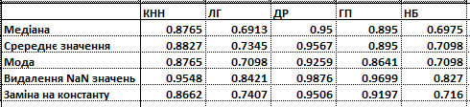
Порівняння результатів датасету HEART ATTACK

Slide 12
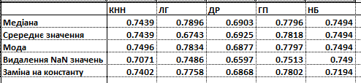
Порівняння результатів датасету DIABETES

Slide 13
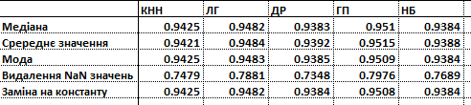
Порівняння результатів датасету COVID-19

Slide 14
Висновки
Найкращими методами обробки пропущених значень виявилися медіана і мода. І найменш точним стає метод при збільшені даних – видалення пропущених значень. Для аналізу великих наборів даних найкращими комбінаціями є: градієнтне прискорення та логістична регресія з поєднанням медіани та моди.

Slide 15
NaN
NaN
NaN
NaN
Дякую за увагу
NaN
NaN
NaN
NaN
NaN
NaN
NaN
NaN
NaN
NaN

